Slide 1
营 销
概述与基本框架
本手册及附件包括了McKinsey公司顾问客户服务培训所需的全部基本资料。拿到本手册的McKinsey员工必须确保本手册没有被复制、散发或采取任何方式为第三方所用（包括我们的客户）。在您离开McKinsey公司时，有义务归还本文件。
A
工作手册

Slide 2
前言和目标
此文本为首年伙伴当地培训提供一个概要。他是功能区域系列的一部分。此系列目的在于将公司各机能专家基础知识介绍给麦肯锡实战者们。整个系列文件全面、综合描述了在功能区域内的工具及构架。
在文件结束时，您可以看到一些核心文件和手册的选择性的描述，以给您一个此构架更详尽的信息。这里所有的文件都在PD网上，入需硬拷贝，可通过PD网快递，24小时内即可发货。
此文件没有将麦肯锡在为客户服务中所使用的题目、构架、工具都一一列出。但已包括了我们的营销工作大部分东西。培训者们可以参考“Knowledge Resource Directory”发现更多有关麦肯锡市场营销的题目和此内部专家名录。
Marketing Mentor--一个互动式CD-ROM训练计划，将拟于97年末发行。通过运用案例分析和小范围授课，给出问题解决原则、营销策略技巧、营销科学、销售队伍效率、以及销售渠道管理和定价。

Slide 3
目录表
前言和目标
目录
综述
核心框架
  营销战略
  销售渠道管理
  销售队伍管理
  定价
  商业对商业营销
  市场组织
  品牌
资源
  营销实践求助热线
  营销实践专家
  精选的论文

Slide 4
市场营销综述
市场营销的使命是帮助客户建立促使盈利增长的营销效率。为实现这一点，本文件提供帮助客户建立、传递和沟通一流的价值方案的思考。
几个目标：
  定义营销目标
  发展产品/市场、品牌树立战略
  加强关键营销流程
  加强营销组织能力
在如下几方面运用艺术的营销思考：
  Branding
  Business-to-Business Marketing
  CRM（Continuous Relationship Marketing）
  Marketing Organization
  Marketing Science
  Pricing
  Sales Force and Channel Management

Slide 5
品牌
  品牌项目帮助客户建立新品牌、加强和延展现有品牌以及管理他们的品牌家族。
B-to-B 营销
  商业与商业营销旨在帮助公司咨询团队在帮助工业及商业客户面临大范围的商业挑战时展示基于营销的价值（对基于操作/销售的价值）。
CRM（持续关系营销）
  CRM实践帮助客户与他们大部分有吸引力的客户建立密切的关系。CRM比传统的数据库营销服务范围更广，它帮助客户确定他们最有价值的消费者，激励客户花费不同的费用在不同的消费者身上。
营销组织
  营销组织项目帮助客户调整他们的组织，改善他们的营销效率。支持这一目标的行动包括：分析组织选择、技巧建立以及核心营销流程的重组。
Market Science
  此部分是帮助团队运用艺术的营销技巧达到如下目标：
    明白消费者需要
    开发有利可图的消费者关系
    引进新产品
    品牌
    定价
    改进广告和促销有效性
    调节消费者信息系统

Slide 6
营销科学视图
下表总结了营销科学中心所运用的定量和定性技巧以帮助客户开营销战略和实行计划。
理解改变消费者需求和达到消费者目标的方法
消费者行为的大量分析（如：数据普查）
追踪消费者期望和价值
确定和保持与“合适”消费者的关系（市场细分）
测量客户价值
客户管理、数据营销、交叉销售
测量和管理消费者对利润的满意度
预测采用/扩散
创新产品和服务
测试市场和模仿
市场定位
新产品引进
管理
消费者关系
市场研究和分析
管理品牌，实现增长和剩余最大化
品牌
信息管理
定价
市场效率
处理信息和解释数据的方法
技术对营销的影响（测量和评价）
营销信息系统、组织消费者信息
对总传递价值的定价
在复杂竞争市场上的定价
连接主要结构（品牌价值、消费者满意度到业绩（利润、剩余、ROI））
渠道动态的影响
类别/品牌管理
广告效率、促销效率、资源分配
测量和市场剩余最大化

Slide 7
销售力量和渠道管理
  这些项目帮助团队处理战略和执行事务,如：
    管理直接销售力量
    选择直接或第三方渠道以服务特殊消费者群体
    管理第三方渠道
  销售力量效率研讨会为期两天,旨在帮助团队解决问题,包括：设定目标、确定销售力量作用、发展价值方案、使用合适的工具和框架。
定价管理
  定价实践帮助团队发展定价战略和任何别的改变程序以保证捕捉定价机会。定价分析分三部：工业、产品/市场和交易。
  通过定价实践研讨会帮助客户开发定价管理技能，包括竞争定价动态研讨会--帮助客户决定定价选择和类似的针对不同市场变化的竞争反应。

Slide 8
总的来说，营销实践开发广泛的营销题目的专业技术
1997营销实践结构
  中心
（如，完全发展的专有技术组）
营销科学/市场研究
渠道管理
销售管理
定价
商业对商业营销
知识-建立初创
CRM
消费者定价
消费者忠诚度和服务
数字化营销
FCG-赞助及整合项目
起死回生
品牌
营销组织
Yankelovich 项目优势
美国消费者项目
怎样成为伟大的营销公司

Slide 9
营销业务
营销是公司客户服务项目的主要业务之一。在1997年的第一季度里，营销研究占公司业务的20%，成长5%。

Slide 10
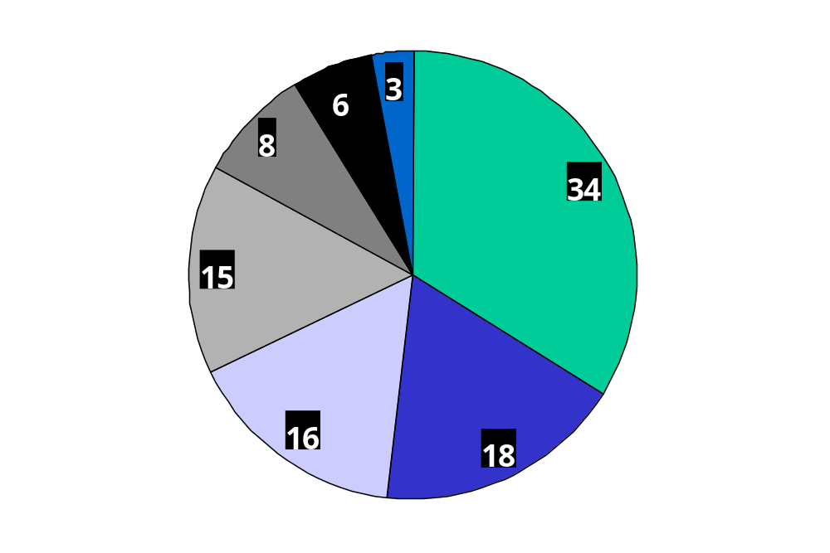
营销研究项目的广泛性反映了我们客户面临多样化的营销挑战
分类的营销研究
以营销关键词分类的业务组成
1997.1月--3月
资料来源:FPIS
广告/促销
总体营销
0
消费者服务/满意
定价
产品/市场战略
销售
渠道管理
产品/市场分析

Slide 11
营销核心框架

Slide 12
介绍
营销的目标是通过产品和服务，提供给消费者高价值。
为达到这一点，一个公司须为一个用户群选择、提供、交流有特色的价值。
价值传递系统充当一个构架，帮助市场者设计所有商业元素，提供给顾客出众的价值，以达到这一目标。它展示了从确定顾客需要到将价值传递给顾客等一系列的市场营销行为。
价值传递系统由如下组成：
  选择价值
  提供价值
  传递价值
这一部分涉及选择和提供价值，但传递价值不在此文件内。
选择价值
提供价值
传递价值
理解价值取向（需求/购买因素）
定义
利益/
价格
生产/
过程
设计
获得
技术，
生产
服务
价格
广告
促销
选择
目标
分销
销售
信息

Slide 13
价值的定义——价值图
价格
价值劣势
无差异线
A
C
价值优势
B
参考产品
利益
客户价值=利益-价格
Notes:
我们将价值定义为一组利益，包括产品价值和服务，减去价格，公司将其销售给一群消费者。
利益是不同品质的重要属性，以及将如何发送这些属性。在许多的情况下，价值基于感知。如，消费者感受的产品所发送的某种属性与R&D所赋予产品的属性就很不一样。

Slide 14
营销战略

Slide 15
营销战略-选择价值
开发营销战略的一个重要因素是选择什麽价值发送给消费者。这要求公司：
确定主要需要/购买因素
选择目标群
定义提供的价值包

Slide 16
选择价值
选择价值
提供价值
传达价值
确定需要/
购买因素
选择
目标群
定义
价值包
获取/
生产
销售
信息
分销
服务
价格
广告
促销,PR
假定重要
购买因素
收集数据
形成细市场细分
描述细市场细分
决定目标群
预测消费者需求
确定成本含义
确定客户可行性/技巧
评价竞争动态

Slide 17
确定需要/购买因素
确定需要/购买因素包括假设重要的购买因素.
选择价值
确定需要/
购买因素
选择目标
市场细分
定义价值包
假设重要购买因素

Slide 18
假设重要购买因素-途径和最终产品
途径
最终产品
关键购买因素
价格
品牌
送货速度
提供服务的及时性
与公司代表的接触
技术服务
从消费者
角度考虑
观察消费者
购买程序如何？
选择时什麽是重要的？
产品如何被使用?
数据来源
聚焦集体
单个访谈
与客户销售和营销经理交谈
行业专家
对市场趋势的观察
询问消费者
形成假设的方法：
定性市场调研
与客户的经理们讨论
行业竞争分析
团队头脑风暴

Slide 19
选择一组目标市场
目标市场是在市场上寻找不同价值方案的典型消费群体。
这些价值的差异是由消费者对产品属性的重视度不同而造成。
选择什麽价值进行传递的第二步就是选择目标市场， 这种选择是基于价值相互之间有相同和不同，在客户角度来看是有用的。
选择目标群包括四个主要步骤：
  收集数据
  形成细分市场
  描述各细分市场
  确定目标细分市场
选择价值
确定需要/
购买因素
选择目标细分市场
定义价值包
收集数据
形成市场细分
描述各细分市场
确定目标细分市场

Slide 20
收集数据
我们需要有关消费者对产品利益、分类属性、使用条件、标注行为、目的、交易等感知的原始、结构化的数据。
不同数据依靠不同的情形，能够也可以被用来切分使用。不过，在任何情况下，这些所选数据主要用来让我们理解什麽对消费者最重要。

Slide 21
用于细分市场的数据
细分市场标准 最适合的条件
Conjoint（关联度） 对于价格弹性--消费者愿花多少钱来购买产品
客户服务 确定有贡献的软服务--如，推销员的知识--确定
重点和传递多少
品牌形象 了解以什么作为软形象的重点--如，运动性
行为（购买和使用） 看看目前产品满足消费者的需要情况--如，没有
未满足的主要需要--从行为中推测需要。
深度McKinsey访谈 当顾客很少而决策复杂时，需要开放式的访谈
态度 对于一个新市场或产品，其利益对消费者来说
是很难表达清楚的。

Slide 22
形成市场细分
数据收集以后，市场细分就可以用关联分析或其他多变量统计分析方法将顾客分群，与客户策略、客户强弱相符，以达到服务于多个细分市场的经济性。

Slide 23
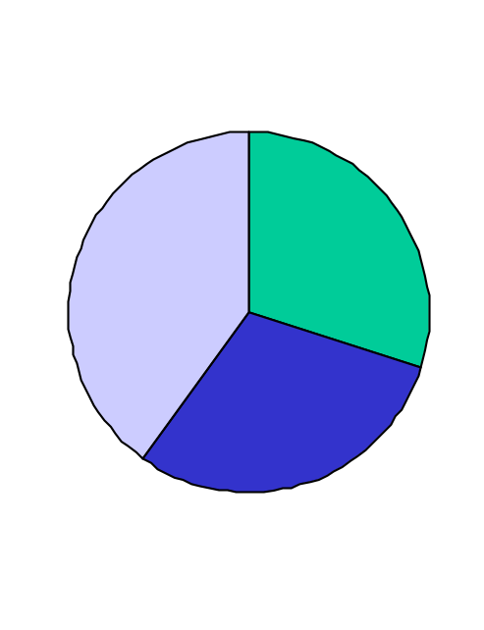
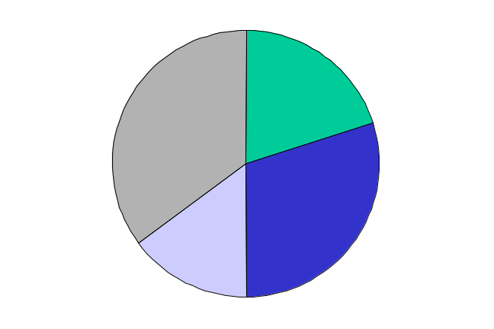
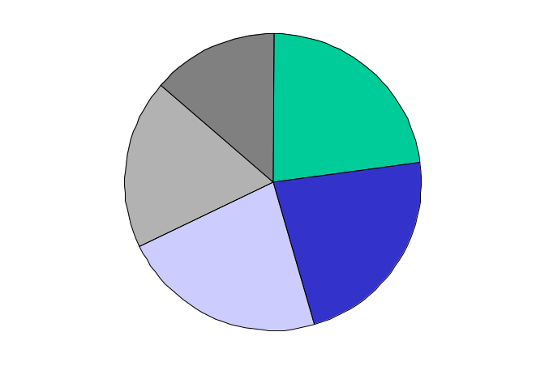
通过分组分析产生的解决方案
3组 4组
5组
品牌
品牌
20
价格/可靠性
30
品牌
服务
30
15
价格
40
25
价格
20
35
30
15
价格
25
25
质量
服务
质量
服务

Slide 24
描述各细分市场
为了更好的理解各细分市场，我们可根据人口学/地理学，心理学、购买习惯、规模、所占比例描述各细分市场。
便利 品牌 价格
公司规模 任何 小 中-大
主要行业 服务、制造 服务 金融、制造
使用方式 复杂购买方式 中低购买 大量购买
季节性 多样性 无季节性
购买办公设备中 很多步骤 最初阶段 最初阶段
的关键步骤 财会和控制步骤的重要性 的付款 发送
付款/费用控制
决策者/影响者 分部经理 部门经理 总裁

Slide 25
确定目标细分市场
最后，最优市场细分解决方案被选出。选择正确的目标细分市场与艺术一样，是一门科学。他是基于细分市场的规模、份额、增长率、客户给市场细分提供增值的能力、细分市场的可到达性以及竞争考虑。

Slide 26
确定目标细分市场
高优先权
市场细分A
建立和开发强势地位
目前和潜在的最大的价值
对客户的努力的最开放
最可能的客户
高种类包含
中等优先权
市场细分B
市场细分C
市场细分D
维持；稳定
目前和潜在价值成比例
开放
高、但未完全执行包含
防卫、坚持
开放
大群体
购买贴水
扩张和增长
潜在价值比目前大
购买贴水
但规模小
但低值
但希望低价
但潜在价值低于目前
但低种类包含
但寻找
但目前购买少
但中度开放

Slide 27
一个成功市场细分方案的核查表可以帮助解释、诊断、测试市场细分解决方案

Slide 28
有效的市场细分方案的特征
可行动性 市场细分合乎商业目标（如：允许传递不同的价值建议）
差异性 各细分市场内部相似，相互之间有区别
可防卫性 潜在的先发优势；竞争者不能轻易进入或立即跟进这一细分市场
有利可图 在这些细分市场可以发现盈利机会；这可反映在其规模、服务成本、
对新产品点子的开放度，和对竞争的隔离。
可识别性 细分市场被作为目标或识别，或者通过描述性数据（如人口统计学），或者
通过对几个分类性问题的回答
可到达性 公司必须能利用合适的交流信息和产品、服务到达这些细分市场
可执行性 公司有能力和系统来实施该解决方案或能开发这些能力和系统。简单
的市场细分方案比复杂的更可行

Slide 29
相关的行业例子，基于麦肯锡的经验，能展示以价值为基础的细分市场的影响。其中一些是商业对商业的例子。

Slide 30
市场细分例子--商业对商业
行业 造纸 电话黄页 电信
公司地位
高成本、第利润
不能满足消费者非
价格需求--如，及时
送货、技术支持
市场领导者，正寻求
降低成本、提高收入
根据区域，广告定价呈线形
了解基于广告业绩的各种细分市场，作为非线形价格的基础
重新设计价格，提高大多数有吸引力的组合的价格，同时削减有利可图的广告主的附加广告价格
增加了2%的销售额
市场领导者，但管制解除导致
被新进入者夺走市场份额
其销售者们认为只有价格可以
维持现有消费者和吸引新的
客户。
把客户细分以确定
- 价格不是唯一的杠杆
- 找出关注非价格因素的价值的
客户
开发出了客户细分工具，使销售队伍增加了25%的目标客户
改变了销售队伍的信条
开始开发能更好满足客户需求的服务包
市场细分的目标
找出客户细分市场，
其价格与其他需要相抵消
开发出新的定价战略
通过增加销量并专注于有吸引力的客户
影响

Slide 31
其它的是消费者品的例子

Slide 32
市场细分例子-消费品
工业 航空 蜂窝电话 零售
公司地位
市场细分的目标
影响
很好地定位于商务旅客市场的主要航空公司，但存在几个较大的改进机会，可以改进服务和航线
开发一个基于细分市场需求的客户服务战略
通过削减过多的服务降低营运成本
客户坚定了专注于商务旅客市场的决心
客户对原来的价值方案改变了40多个地方
在航班的整体周转程序上更加严格，这使股票价格在18个月内翻了一番，同时创造了$60亿非实物价值
市场新进入者，提供2个产品服务包
反感对额外服务收费的顾客群
通过提供7种创新的产品/服务，获得了50%的市场份额
尽管实际上存在额外定价，通过把定价建立在客户对复杂的多因素定价的有限理解上，仍获得了低价形象，
老百货商店，出售范围广泛的通用商品
销售额和利润，尤其是妇女服装，持续下滑
为客户创造一个持久的战略，通过增加妇女服装的销售戏剧性地提高回报
建立了一个基于传统时尚市场的妇女服装战略
为新战略的实施做了样板
样板店的销售额平均提高了22.５％

Slide 33
定义价值包
选择价值的最后一步是定义客户应当提供的确定的产品或价值包（成本与利益比）。为此，我们须做：
  预测消费者对不同新产品的要求
  确定成本含义
  确定客户是否有技巧或竞争利器去提供新产品
  估计竞争者对新价值包的反应

Slide 34
定义价值包
Choose value
Indentify needs/buying factors
Select target segments
Define value package
Estimate consumer demand
Identify cost implications
Determine client feasibility/skill
Evaluate competitive dynamics

Slide 35
预测消费者需求
第一步是通过估算各细分市场对新产品的需求，确定对该产品是否有足够的需求。
对一个产品的需求可以通过以下办法估算：
1、通过同竞争产品比较每个重要的产品利益
2、通过估计该产品向顾客提供的总体价值

Slide 36
需求曲线
价格
改进后的产品
目前的产品
消费量
（个）

Slide 37
确定成本含义
需求曲线可以转换成利润贡献。不同的产品包可以被模仿以了解甚麽将提高贡献。

Slide 38
利润贡献最大化（未完）
10 155
Issues
understand current and competitive offerings
recognize difficulty of implementation_e.g., changing perceptions
evaluate revenue and cost implications for potential offerings
ensure ability to make money in the segment
20
25
100

Slide 39
确定客户可行性/技巧
虽然通过细分可得到一个优化的技术解决方案，但它不一定能满足客户的实际技术能力。不是最优的一个限制性的解决方案也许能应用将初创的细分模型适应客户的技巧。
下面的一个例子说明了我们怎样为一个商业设备公司提供一个适合客户的销售力技巧的实际情况的细分解决方案。

Slide 40
商业设备公司细分（未完）
Background
4 product offerings to “cover” the market
major differentiators: expandability, price, feature level (high vs. Low)
client realities: needed a minimum volume of each product to keep cost low; sales force unable to manage 4 products simultaneously

Slide 41
评定竞争动力
用来决定产品贡献的平均销售价格的提高，是衍生于需求分析和竞争者对价值包及定价选择的反映之间的联系。要涉及到的问题有：竞争者是否回报复？客户的变化将最大程度影响到哪一类竞争者？竞争是否有一个更低的成本线来进行一场价格战？竞争有技巧贯彻吗？

Slide 42
竞争动力（未完）
55
25
120 －155
10
100

Slide 43
渠道管理

Slide 44
渠道管理--提供价值
一旦一个公司选择了它将提供给消费者的价值，则它将提供这样的价值。
公司通过几种行为提供价值，特别是，他们需要：
  制造产品
  分销产品，通过直接销售或第三渠道
  为产品提供服务
  定价产品
下面几页将讨论通过第三方分销产品，接着的部分将涉及直接销售和定价。有关制造和产品服务将不在此讨论。

Slide 45
提供价值（未完）
Choose value
Choose value
Indentify needs/buying factors
Select target segments
Define value package

Slide 46
项目管理练习重点放在第三方渠道，（如批发，分销商，及代理），以制造商的角度看。所有权渠道及渠道的透视由麦肯锡别的中心研究、开发。
渠道是一套组织系统，包括供应商和终端用户间的交易或产品或服务的物流。此系统的特定的组织 称为媒介。
下面是一家计算机制造商所运用的不同的渠道。

Slide 47
美国计算机渠道（未完）

Slide 48
渠道是将供应商的价值提议提供给目标消费者的完整的一套体系，因为渠道在销售、营销、分销、产品增强、服务等方面起多方面的作用，所以应认真选择和管理渠道。
下面的几个重要行为可帮助您成功进行渠道管理。
理解战略各项联系
将各渠道进行比较、系统评定，然后选择
不断进行渠道业绩改进
仔细管理交易

Slide 49
渠道管理构架（未完）
32

Slide 50
理解战略各项联系
所有渠道赢家都开始于一个可靠的商业战略，此战略基于：
公司全盘战略。渠道战略需与公司全盘战略一致。
消费者细分。公司需确定何种细分市场需要何种价值，然后决定渠道在发放此价值中的作用。
渠道地位。渠道地位需加以评定。

Slide 51
服务于渠道的战略联系（未完）

Slide 52
公司全盘战略
我们需理解公司的全盘战略，这样确定出的渠道才能与公司目标相一致。
具相似产品的两个竞争对手可采用完全不同的渠道，这依赖于商业考虑，如：投资、增长目标、渠道的战略重要性。

Slide 53
公司战略对渠道选择的影响（未完）

Slide 54
消费者细分
消费者细分在渠道决定中也很重要。渠道战略需以满足购买需求和细分市场行为为目标。不同的细分市场有不同的需要，这就要求有不同的渠道方法。

Slide 55
渠道于细分市场一致性--LEVI例子（未完）

Slide 56
渠道地位
最后，我们需理解在客户工业中的渠道结构。

Slide 57
办公设备渠道（？）（未完）

Slide 58
选择战略
选择战略包括确定侯选的渠道以及系统地评估这些渠道业绩。

Slide 59
渠道管理构架

Slide 60
确定侯选渠道
为确定侯选渠道，公司需进行三步行动：
集体讨论目前已有的和对公司和工业新的渠道
确定侯选渠道对制造商的商业系统所起的作用
寻找侯选渠道的最佳组合

Slide 61
确定侯选渠道（未完）

Slide 62
销售和营销的功能可分开，以允许不同媒体起不同的作用。公司应寻找在价值发放中起综合作用的媒体。

Slide 63
起不同作用的渠道--音响系统例子（未完）

Slide 64
评价渠道业绩

Slide 65
我们在渠道将价值发送给最终用户过程中系统地评价此渠道的业绩。
经济价值或效率
有效性
连续性

Slide 66
评价渠道业绩（未完）

Slide 67
经济性：应用展开价格瀑布模式，结合渠道与公司收益性的关系评价渠道的经济性。

Slide 68
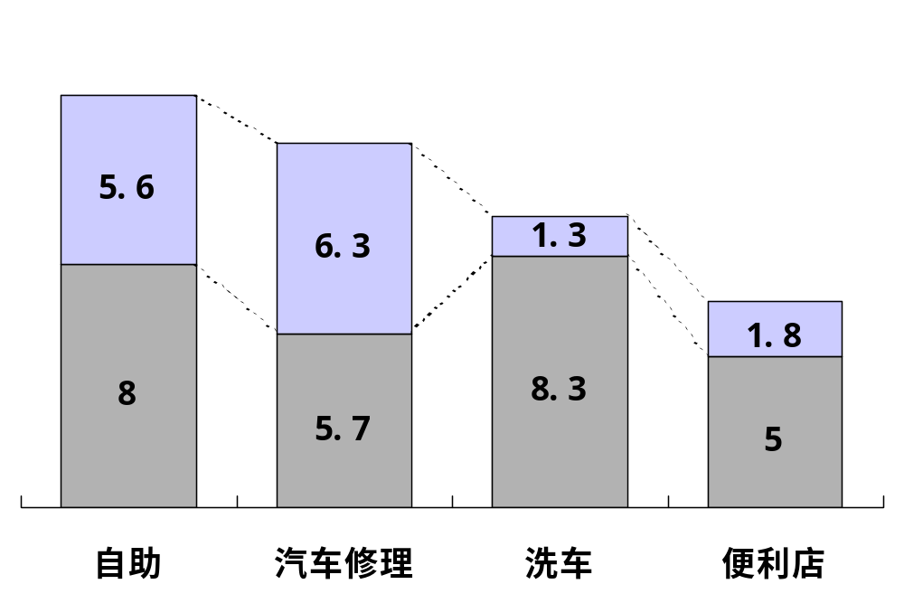
总系统成本例子--汽油零售
收支平衡汽油边际（未完）

Slide 69
侯选渠道应评价其总系统经济性--将产品投放市场的成本。如，在汽油零售业，不同渠道对石油公司和商人来说，具有不同的到达市场的能力。

Slide 70
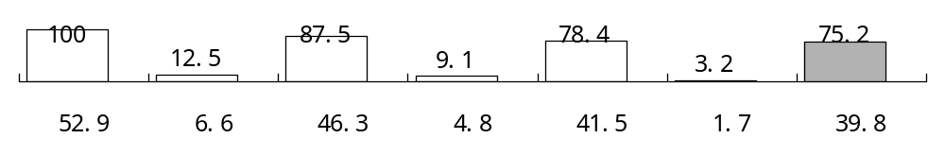
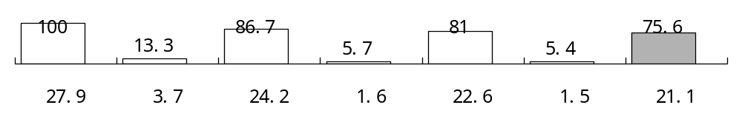
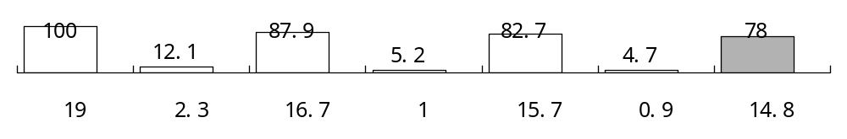
展开市价格瀑布例子--电子消费品市场（未完）
资本链（百分比）

Slide 71
有效性。侯选渠道也应对其有效性进行比较。下面的方法就是快速评价渠道对消费者不同的价值作用。

Slide 72
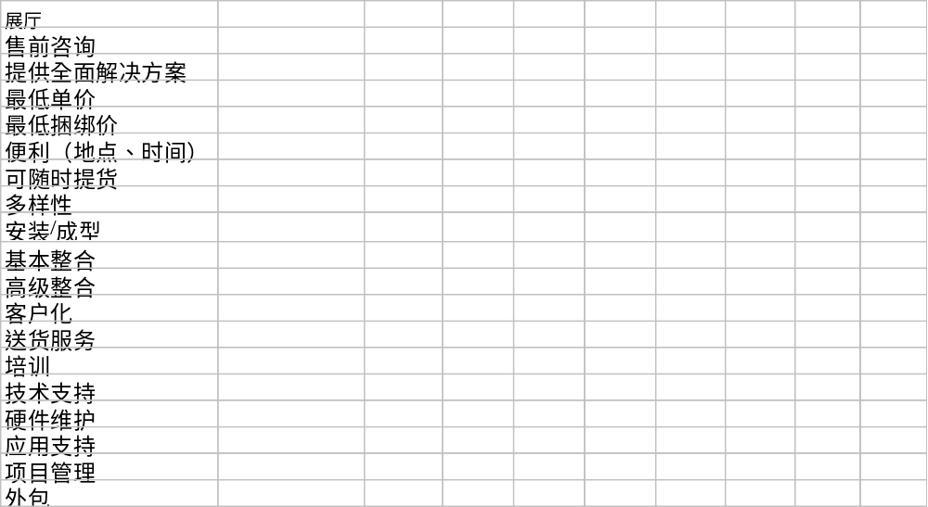
渠道的业绩数据 细分市场 .
可选渠道
经销商
Vendor
integrators
系统
集成商
VARs/网
络集成商
计算机
超市
杂货店
直销
邮件
定单
1、识别各渠道向该
细分客户群提供的服务
2、各项服务对细分客户群
的重要性，10分制
向客户提供的服务
服务的重要性
销售/营销
3、渠道绩效
的评分
，5分制
分销
产品提升
服务

Slide 73
最后，我们必须决定全盘数据是否具有持续性。持续性依赖于制造商提供给渠道的价值提议和制造商和渠道一起提供给最终用户的价值提议。

Slide 74
对渠道的价值提议（未完）

Slide 75
持续性也要求公司有力量影响渠道的功能、业绩标准、业绩补偿。

Slide 76
力量来源对渠道（未完）

Slide 77
改善渠道
有三各杠杆制造商可用来改进渠道的效率和有效性。
改善渠道的技巧如果此方面能力缺乏（如销售和营销培训，分销、服务、支持）
改善协调以降低系统成本
改变激励，吸引高质量媒体，保留强壮的，激发他们做出某种行动（如：更明显地展示产品）
如渠道业绩改善失败，可完全或部分更换渠道--直接分配或通过其他媒体。

Slide 78
改善渠道业绩的杠杆（未完）

Slide 79
管理转换
在很多情况下，业绩改善还不够，公司需彻底改变渠道以达到渠道业绩最大化。这会发生在一个新的渠道在市场上出现，或当一个公司想垂直整合，或当消费者需要改变。
当公司转移到一个新的渠道时，需面临两个挑战：保持在目前渠道上的容量和管理两个渠道可能存在的冲突。
当多个渠道的消费者细分市场为同一目标时，冲突就会出现，这个非优化结构导致渠道的经济性下降，并导致渠道反感或渠道的长期崩溃。

Slide 80
渠道冲突诊断（未完）

Slide 81
为补救渠道冲突本身或冲突公司的后果，我们需开始于了解公司通过不同渠道的容量，当公司转移到新渠道时保持现存渠道的可用工具以及渠道冲突补救方法。

Slide 82
渠道冲突补救

Slide 83
销售力管理

Slide 84
销售力管理-提供价值
成功的销售力管理能提供价值给目标细分消费者。这依赖于可靠的销售战略和很好的战略执行。
要分析公司的销售力，我们集中在如下两点：
开发可靠的销售战略
建筑实行战略的能力

Slide 85
销售力管理（未完）
Determine and manage pricing at three levels

Slide 86
我们运用如下的框架模型来开发销售战略和建立销售能力

Slide 87
开发销售战略和建立销售能力模型
设立销售战略
驱动执行杠杆
有效结构
销售技巧
和支持
基于业绩的
测量和奖励
确定主要的消费者
细分市场
设定确切的目标
开发竞争价值提议
定义销售力的作用
展开潜在资源
最大化生产性
销售时间
收集能人
投资培训和开发
提供有效的指导/加强
和支持
测量和追踪结果
基本激励/业绩补偿
财政和非财政奖励
的平衡

Slide 88
开发可靠的销售战略
我们研究任何一个销售力是从讨论战略开始。如不能开发一个可靠的销售战略是一个公司企图改善销售业绩最常见和代价昂贵的错误。
不同的战略要求不同的实施方法。如不能定义一个战略，则就没有决定战略实施的基础。
形成销售力战略包括下面几个步骤：
确定和将重要消费者细分市场优化次序化。
确定明确目标
开发一个成功的价值提议个消费者，定义销售力的作用

Slide 89
开发可靠的销售战略（未完）
设立销售战略
驱动执行杠杆
有效结构
销售技巧
和支持
基于业绩的
测量和奖励
确定主要的消费者
细分市场
设定确切的目标
开发竞争价值提议和
定义销售力的作用

Slide 90
确定和优化重要消费者细分市场
确定确定的细分市场，建立优先--确立那种消费者是您需要的，那种不是--这是开发可靠的销售战略的第一步。
细分消费者最常用的方法是根据规模、赢利性及消费者状态--是您现有的还是新的。
理解不同细分市场之间的相对吸引力为您建立销售目标和优先提供基础。

Slide 91
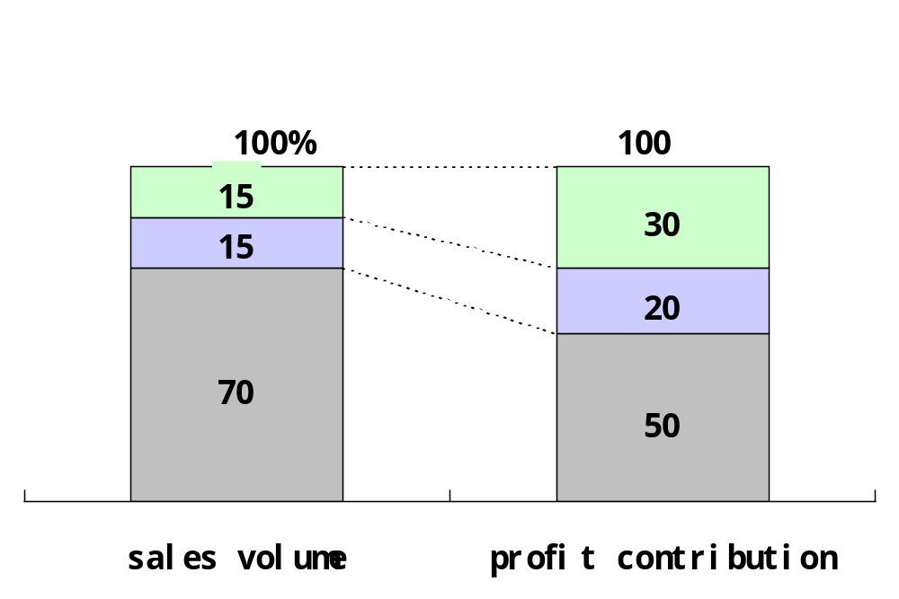
由重要的购买因素来细分市场：总市场（未完）

Slide 92
确定明确的目标
一旦优化细分市场确定后，公司就须根据细分市场的地位及他们希望达到的目的进行确定明确的目标。
目标不可肤浅，须有深度。目标须基于事实，并且能转化为收入和可测量的目标。
下列分析能帮助确定目标和细分市场的优先：
估计每个细分市场已开发和未开发的潜力
根据下列二唯条件将优先细分市场进行排序
  成功潜力
  机会大小
确定已开发和未开发的销售潜力描述如下：

Slide 93
设定目标：确定已开发和未开发的销售潜力：（未完）

Slide 94
细分市场战略的优先设定描述如下：

Slide 95
细分市场战略的优先设定（未完）

Slide 96
开发可赢的价值提议和定义销售力的作用
开发一个可赢的价值提议甚至比设定目标更重要。一个好的价值提议描述了消费者所接受到的利益和他们为此利益付出的价格。价值提议应从消费者的角度来而不是从产品的特点来描述价值提议，而且，他们须将与竞争者的不同点描述 出来。
价值提议很重要，因为它定义了销售任务的特点，描述了销售力的作用和决定了需要的销售力种类。
形成可靠的销售战略的最后一个因素是清楚地定义在发送所选定的价值提议中的销售力的作用。
下面的展示描述了在为每一个细分市场所选定的价值提议中的销售力的作用。

Slide 97
价值提议示例--酒精饮料制造商（未完）

Slide 98
为实施销售战略建立能力
在建立实施销售战略能力中驱动三个重要的杠杆很重要：
  有效的结构和覆盖
  销售技巧和支持
  基于业绩的奖励和测量
此部分将重点探索前两个杠杆同时简介第三个杠杆。

Slide 99
建立实施销售战略的能力（未完）
设立销售战略
驱动执行杠杆
有效结构
销售技巧
和支持
基于业绩的
测量和奖励
展开潜在资源
最大化生产性
销售时间
收集能人
投资培训和开发
提供有效的指导/加强
和支持
测量和追踪结果
基本激励/业绩补偿
财政和非财政奖励
的平衡

Slide 100
有效的结构和覆盖
销售力能力须从如下两步出发：
  宏观效率，即将尽可能多的时间放在对路的消费者身上，如，那些最有潜力的身上。
    获得宏观的效率也要求组成大小合适的销售力。至少，公司能保证有足够的资源可利用以覆盖重要的目标区域和足够的频率达到开端要求。
  微观效率，即将足够的时间放在能产生收入的任务上。
    微观效率来源与将时间尽量放在新的收入产生的行为上而不是这些旅行和文字工作等不产生收入的行为上。

Slide 101
有效结构和覆盖（未完）
设立销售战略
驱动执行杠杆
有效结构
销售技巧
和支持
基于业绩的
测量和奖励
展开潜在资源
最大化生产性
销售时间

Slide 102
下面是一个达到宏观效率的例子。如公司不能正确安排时间、精力在正确的时间上，则将导致把时间花在小事上。将资源转移到最有潜力的细分市场上将产生很大的销售改善，如下例所示。

Slide 103
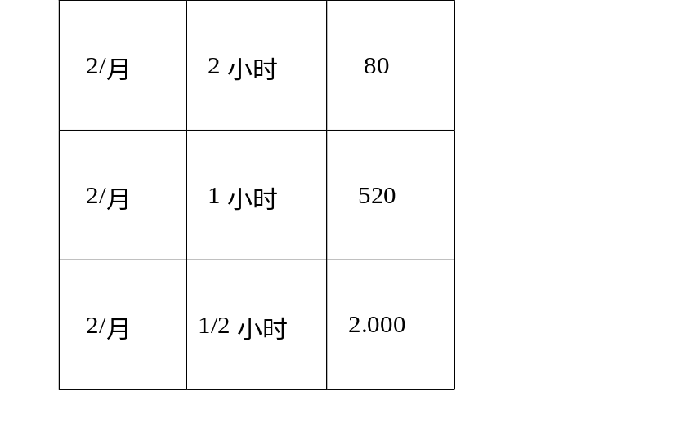
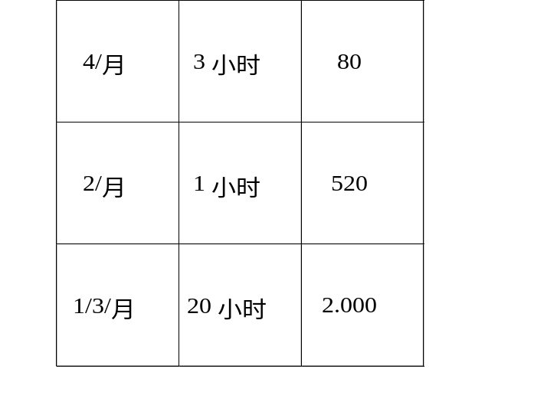
所要求的销售能力-目前与潜在资源分配对比（未完）

Slide 104
一个重要的微观效率的测量是一个销售员每天的能产生收入的时间多少。这不等于销售员工作的时间总和。销售员要做许多有用、必要的工作，但这些并不直接增加销售。最好的销售力时间分配是将一半的时间花在能直接产生收入的行为上。

Slide 105
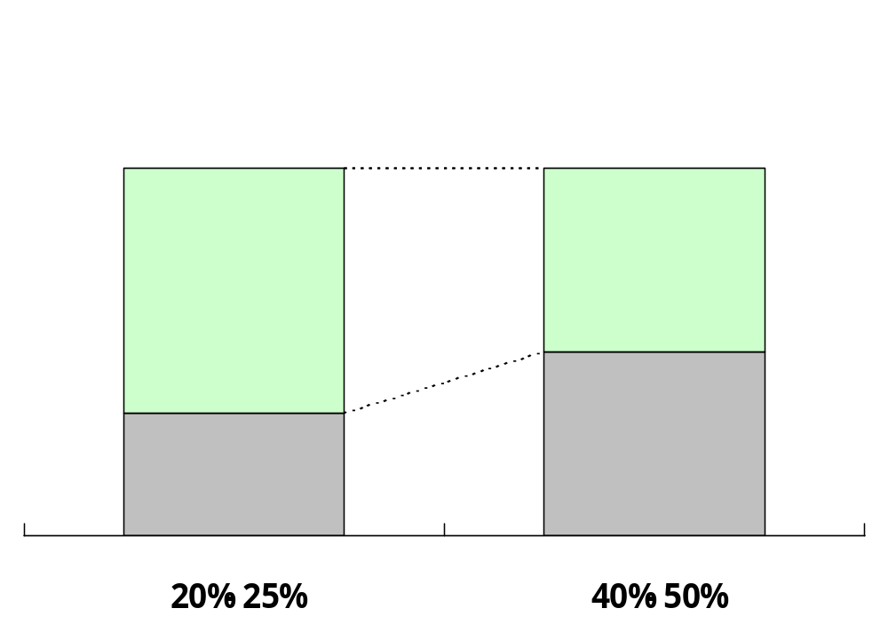
销售力时间利用（未完）

Slide 106
瀑布型分析能用来确定效率和有效性问题。

Slide 107
输/赢销售的分类（未完）
100 25
30
10
35

Slide 108
销售技巧和支持
执行中第二个问题是建立必要的销售技巧。要让销售人员都知道如何运用所拥有的时间使收入最大化。
首先我们必须决定在提供符合顾客价值主张的特别利益时需要什么技巧——换言之，我们要知道对那家公司而言，什么样的销售是有效的。然后，我们必须找出建立这些必要技能的障碍。最后，我们用能力建设杠杆来填补这个缺口。

Slide 109
设立销售战略
驱动执行杠杆
有效结构
销售技巧
和支持
基于业绩的
测量和奖励
收集能人
投资培训和开发
提供有效的指导/加强
和支持

Slide 110
第二步是建立必要的销售技巧。销售员们并不一定知道怎样利用可用的时间在每件事上以使收入最大化。

Slide 111
有效的销售是怎样的？
公司有必要找出销售所必需的关键行为和技能，决定当前销售力最大的技能缺口。
销售力管理者必须知道不同类型客户的作用模型是什么样子，或者说，在购买循环每一阶段最高的行为人是谁。公司应该从作用模型的行为人得到关键销售技能，然后评价它们的相对重要性和目前的绩效。然后，公司需要制定行动计划以填补高优先级的技能缺口。

Slide 112
找到建立销售技能的障碍
销售人员可能缺少充分的基本能力（如：分析能力，学术/专业性质的背景，性格）
销售人员可能缺少充分的信息（如：产品，客户）或对基本的策略缺乏了解（如：如何发现和量化需求，demonstrate benefits）
销售人员可能缺少激励。尽管激励体系能够直接影响销售人员追寻成功的愿望，却不能影响技能。
It is important to understand the underlying problems because different change levers are required to solve each problem：
lack of raw capability can be corrected only by changing recruiting practices。
Lack of information or knowledge can be corrected via a combination of classroom training and written manuals and must be reinforced via role playing， action learning， and on-the-job coaching。
Lack of incentives c can be corrected by establishing performance-based measures and rewards。
The skill/ will matrix is a useful tool for identifying skill gaps and challenges at the individual salesp0erson’s level。

Slide 114
Performance-based measures and rewards
Having identified causes of inadequate sales performance， companies can use the following capability-building levers to correct problems：
recruiting
training
coaching
compensation
these topics are addressed in the following documents/ training modules：
sales force effectiveness workshop——contact Terri Geary（FI）
sales force effectiveness handbook——pknet#6670
for further assistance， please contact tanuja randery（dc）。。。

Slide 115
设立销售战略
驱动执行杠杆
有效结构
销售技巧
和支持
基于业绩的
测量和奖励
测量和追踪结果
基本激励/业绩补偿
财政和非财政奖励
的平衡

Slide 116
pricing

Slide 117
Pricing-- provide the value
Companies can also provide value to their customers through careful pricing decisions。 Despite the huge profit leverage of improved price performance， pricing is among the most undermanaged basic functions within our clients today。
The issues， opportunities， and threats in pricing can be explored across three distinct but related levels of piece management：
the supply-demand level
the product/market strategy level
the transaction level
Making positive pricing change happen is usually more difficult than identifying the location of a pricing opportunity。Successful change programs- those that genuinely upgrade the client’s pricing capability-usually contain elements across at least four dimensions： top-down， bottom-up， cross-functional， and support systems。
Getting the pricing process right often provides a solid foundation for upgrading the entire marketing function within client organizations。
Advanced topics in pricing are briefly addressed at the end of this section。

Slide 118
Choose value
Communicatese value
Indentify needs/buying factors
Select target segments
Define value package
Determine and manage pricing at three levels

Slide 119
Understand pricing profit lever
In many cases， price is the most important determinant of changes in profitability。
A 1-percent increase in price can lead to a substantial increase in profits。
The pricing profit lever is more powerful than other determinants of profitability， including volume increases and cost reduction。
Nonetheless，pricing is often undermanaged：
  sometimes， price differentiation is perceived- often mistakenly - as being entirely illegal， and degrees of pricing freedom rare vastly underestimated。
  In addition， many companies believe that “ price simply cannot be managed” - that pricing is set by the market or set by competition。
  Finally， companies underestimate the impact that pricing changes can have on their bottom line 。 For example，a 5-percent price decrease might require as much as a 20-percent volume increase to reach break-even。

Slide 120
100.0-101.0
8.1-9.1
70.6
21.3
12.3
8.7
3.6
2.6

Slide 121
Determine and manage pricing at three levels
Pricing means different things to different individuals and to different groups within every organization。 For example：
供给/需求。To an economist， price is a function of supply and demand。At this level， the key issue is how current and future supply， demand， cost，and regulatory dynamics will affect overall industry price levels。
  Tool：scp， industry cost curves， demand analysis
产品/市场战略。 To a marketer， price is a function of product/market strategy。 At this level the issue is to determine base price levels that will position clients’ product and service offerings optimally with regard to competition。
  Tool：value map， dynamic value management， economic value to customer
交易。 A salesperson may think of price in terms of individual transactions。 Here the issue is deciding the exact price to assign to each customer transaction - taking into consideration discounts， allowances， rebates， etc。
  Tool： pocket-price waterfall， pocket-price band

Slide 124
12
10
8
6
4
2
0
0 2 4 6 8 10 12 14
12
10
8
6
4
2
0
0 2 4 6 8 10 12 14 16

Slide 126
B
C
A

Slide 128
E
D
I
B
H
C
G
I
B
F
H
A
G
B

Slide 130
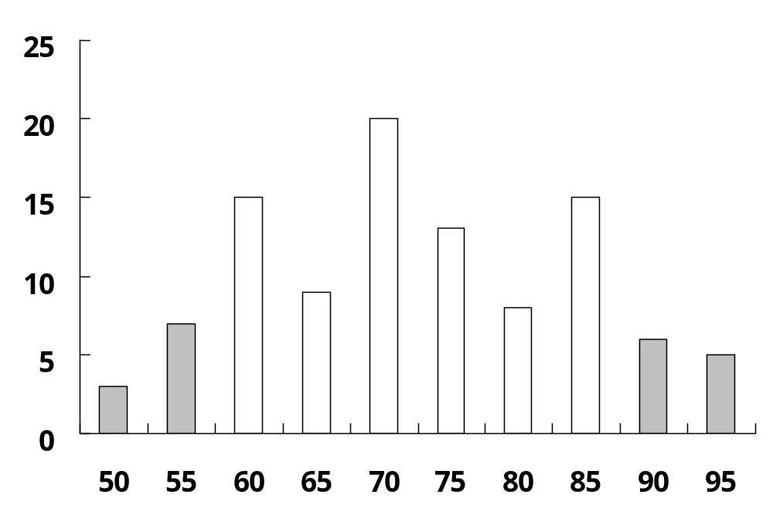

Slide 135
1 2 3 4 5

Slide 151


